Slide 1
XIII Dzień Ziemi na Bemowie 2o.o4.2018r. Grupa 0b

Slide 2
Dnia 20 kwietnia 2018r. na terenie Szkoły Podstawowej nr 24 i w Parku Górczewska odbyła się gra i festyn z okazji XIII Dnia Ziemi. W tym roku poznaliśmy problemy zwierząt europejskich, którym grozi wyginięcie a także tajemnice „Czerwonej Księgi Gatunków Zagrożonych”. Nasza grupa dzielnie reprezentowała wszystkie zerówki z naszej szkoły. Dzieci były bardzo zaangażowane i super radziły sobie z wszystkimi zadaniami. Na zakończenie otrzymały dyplom i nagrody. Zabawa super!!!

Slide 3
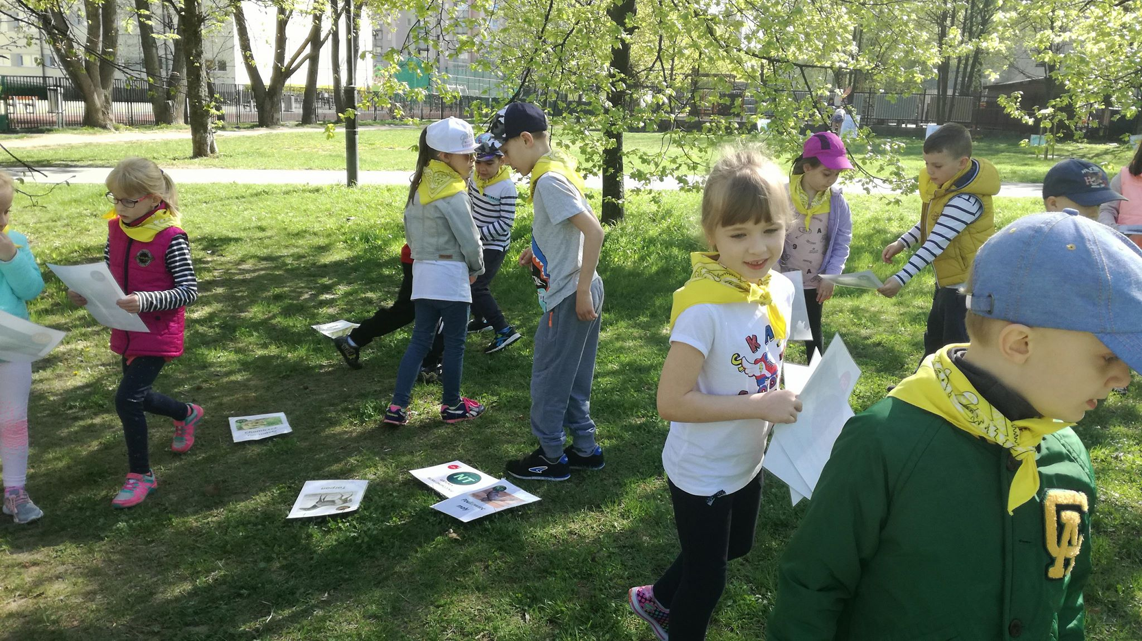

Slide 4
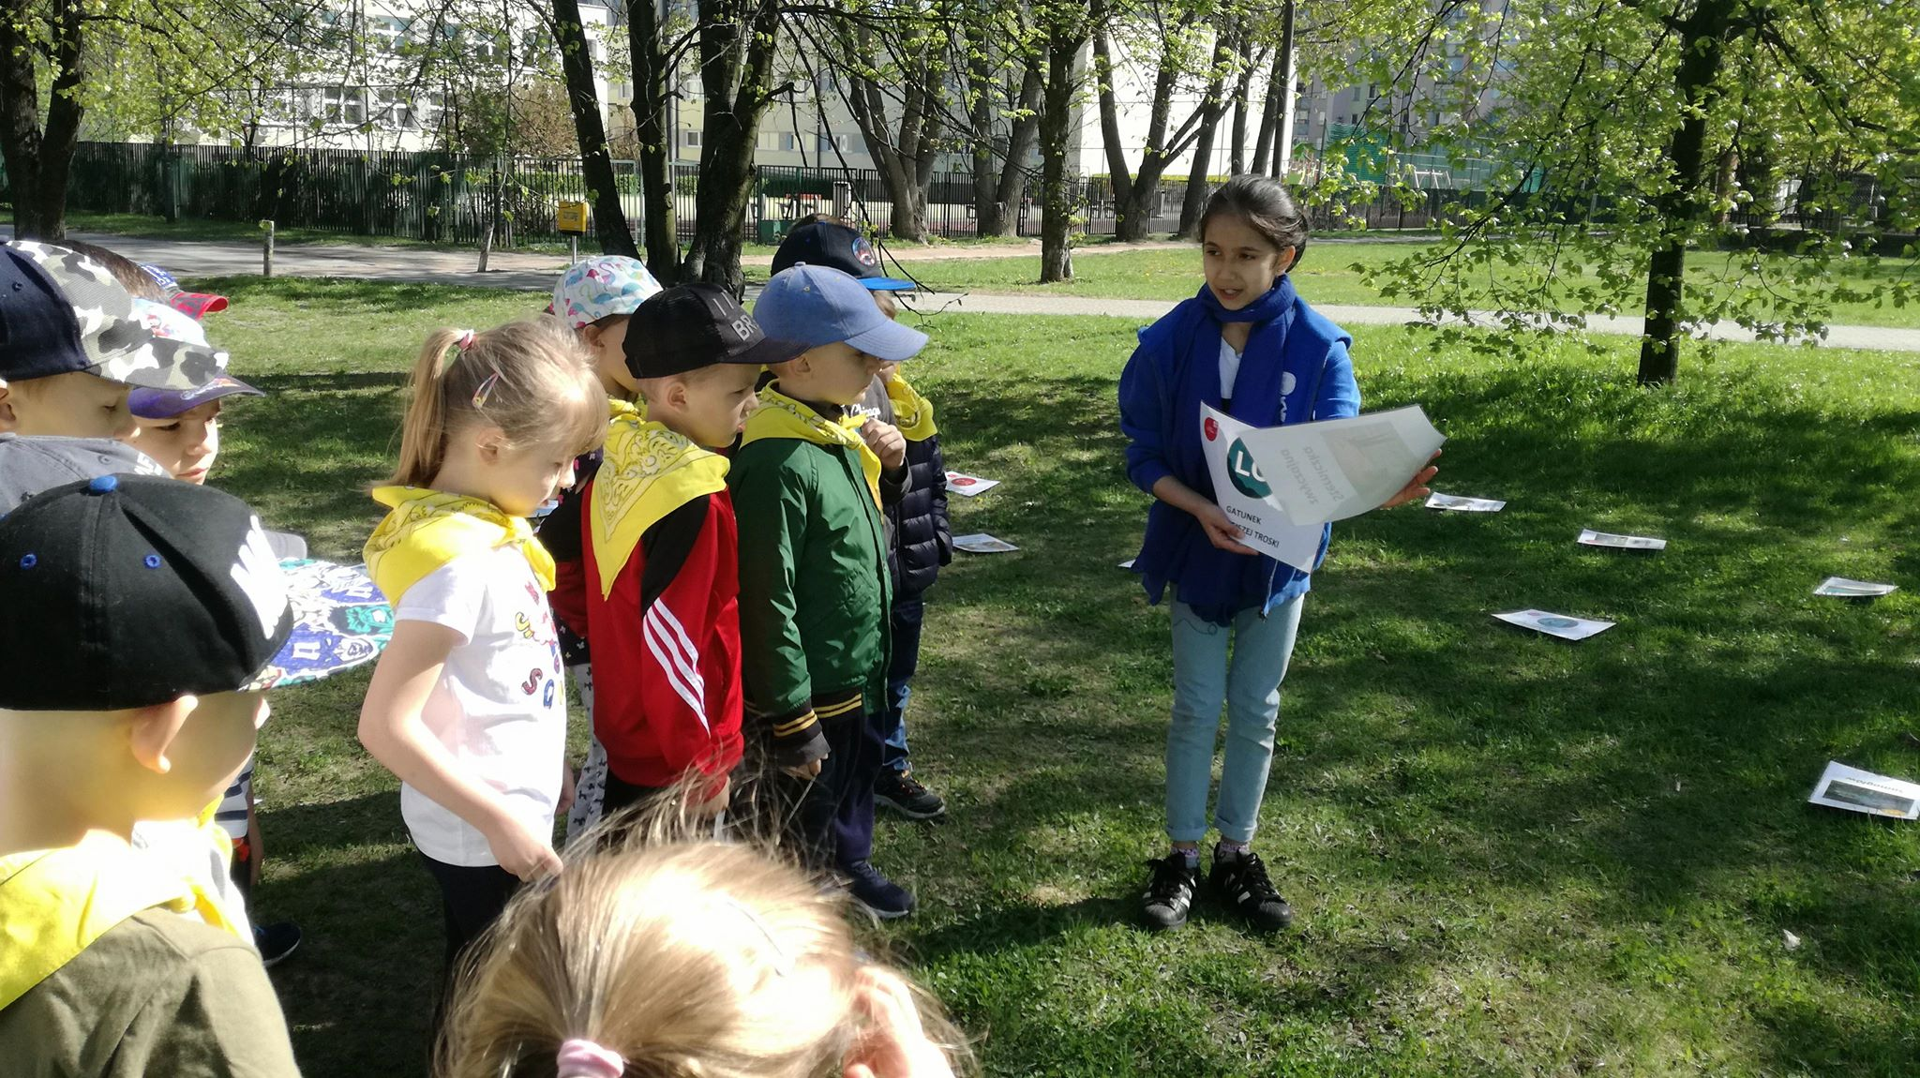

Slide 5
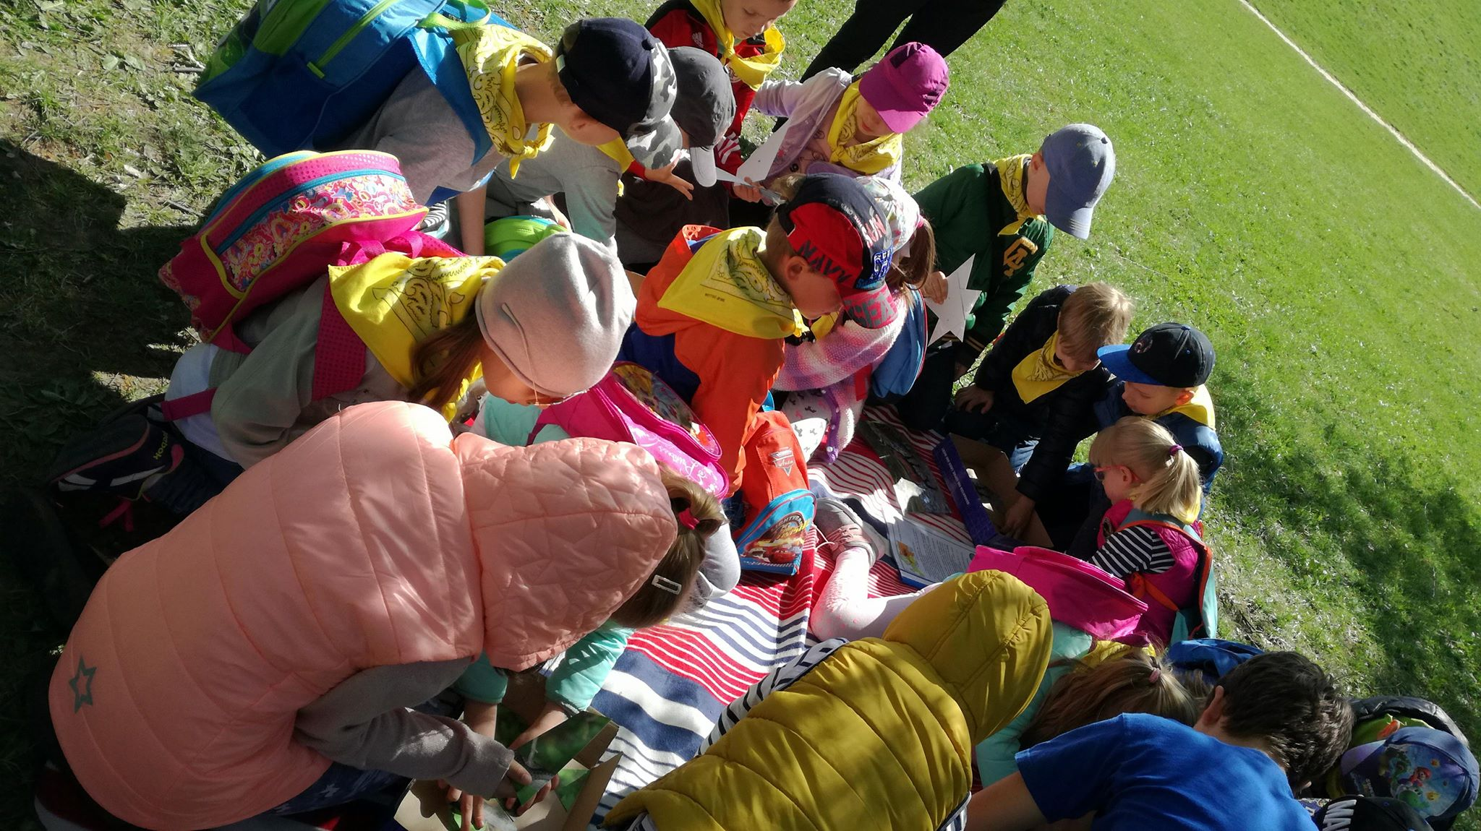

Slide 6
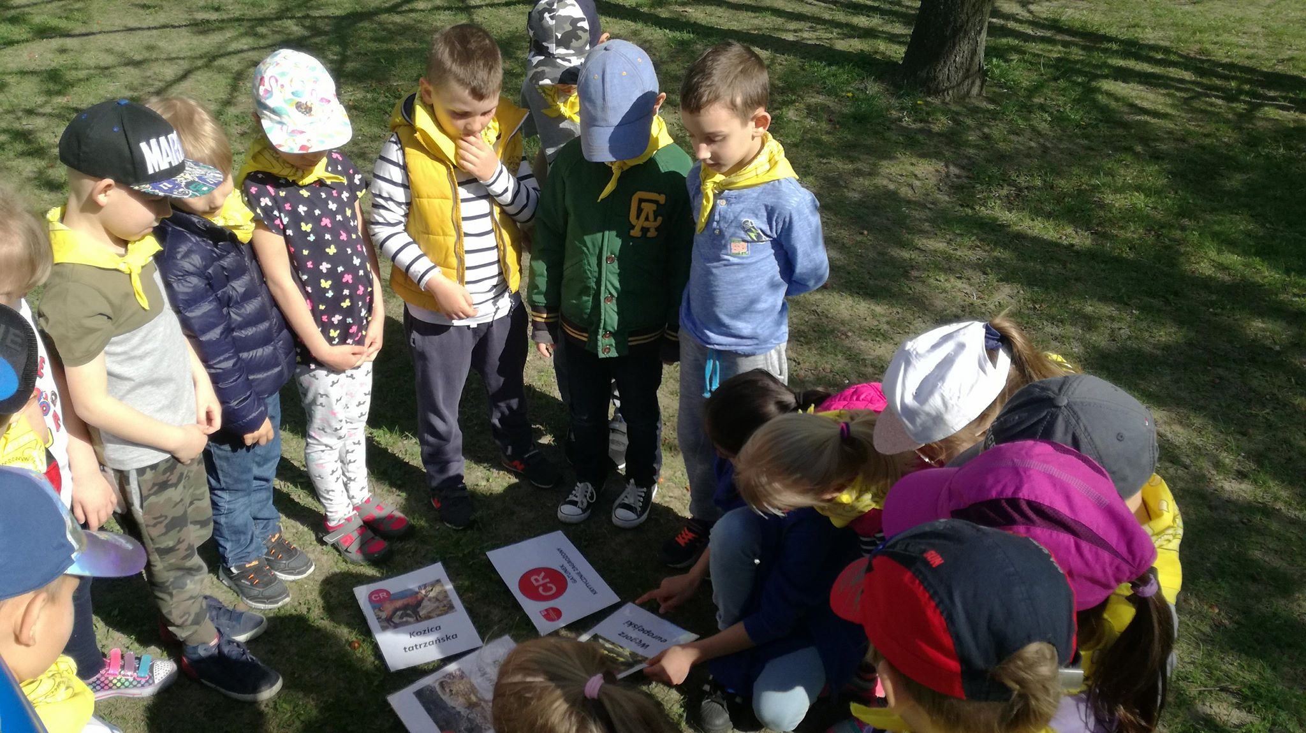

Slide 7
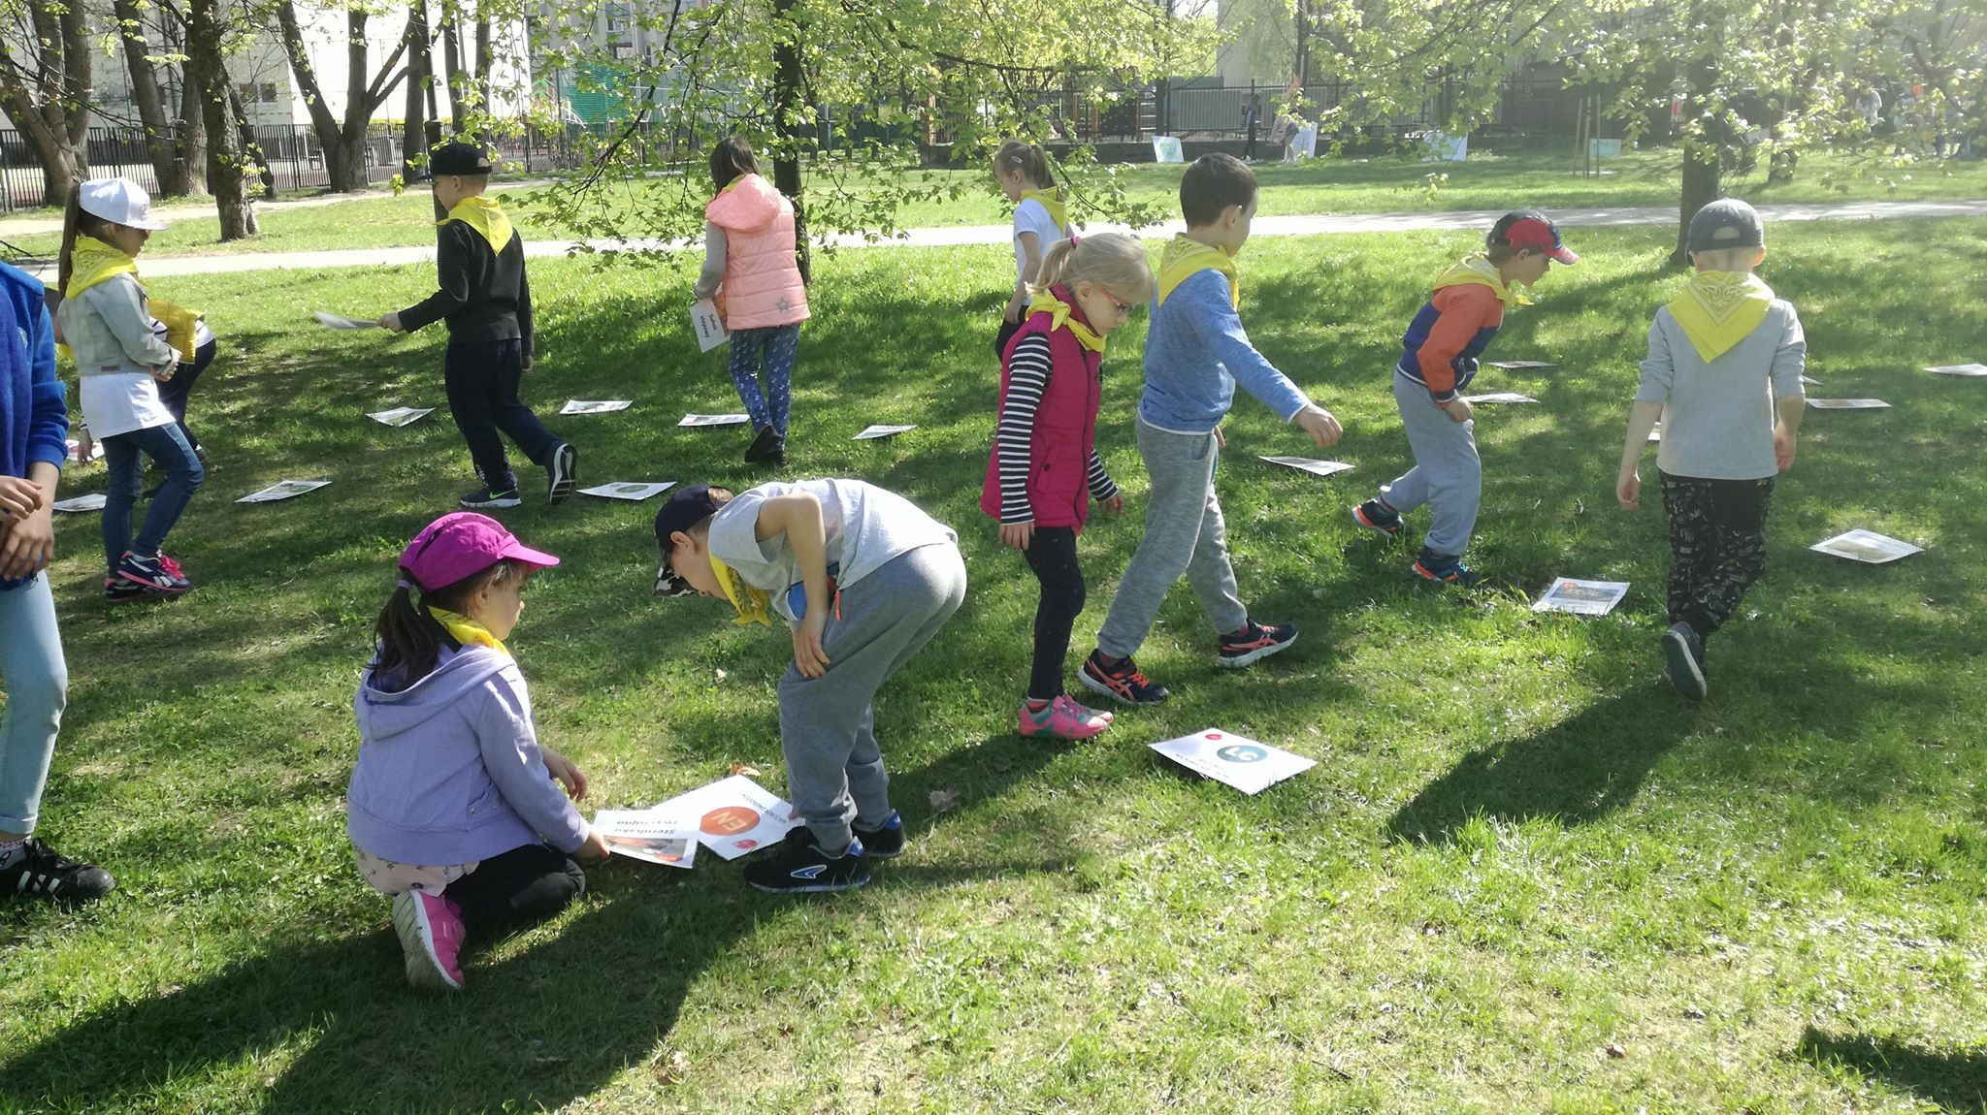

Slide 8
Przygotowała :Krystyna Chmielecka - Szaro
Tapeta – źródło internet

